Slide 1


Estruturação de Software
Fichamento da OT 08 – Trilha Back End
MF
por Murilo Ferreira

Slide 2

Como estruturar um software?
Planejamento e Definição de Requisitos
Design de Software
Traduzir os requisitos em um design abrangente. Inclusive a arquitetura geral do software, a organização dos componentes, a interface do usuário e os fluxos de dados.
Estabelecer os objetivos do software, as funcionalidades desejadas e o público-alvo.
Implementação e Testes
Documentação
Criação da documentação do software, incluindo descrições detalhadas das funcionalidades, instruções de uso e arquitetura do sistema
A produção do código-fonte de acordo com o design definido utilizando-se as práticas de programação adequadas

Slide 3
Componentes de Software
Definição
Características
Componentes de software são unidades modulares e reutilizáveis com interfaces bem definidas.
Modularidade, reutilização, interface e encapsulamento são características-chave.
Benefícios
Exemplos
Componentes de software proporcionam maior eficiência, produtividade e manutenção facilitada.
Bibliotecas, frameworks, serviços web e microsserviços são exemplos de componente de software.

Slide 4




Tipos de Componentes de Software
Componentes de Interface do Usuário (UI)
Componentes de Lógica de Negócio
Componentes de Acesso a Dados
Componentes de Comunicação
Responsáveis pela interação com o usuário.
Implementam as regras e funcionalidades do negócio.
Responsáveis pela comunicação com bancos de dados.
Gerenciam a comunicação entre diferentes partes do sistema.

Slide 5

Tipos de Arquitetura de Software
Layers (Camadas)
1
Este é um dos tipos mais utilizados, onde cada camada possui funções específicas no software, proporcionando maior flexibilidade. Facilita o desenvolvimento e a execução de testes, mas pode comprometer a escalabilidade quando o número de camadas aumenta.
Client-Server (cliente-servidor):
2
O processamento é dividido em módulos e processos separados, combinando dados do cliente e do servidor. Um módulo gerencia a informação, enquanto o outro lida com a obtenção de dados.
Model-View-Controller (MVC)
3
Divide o software em três camadas independentes: modelo (lógica de dados), visão (interface do usuário) e controlador (fluxo da aplicação). Essa separação facilita a manutenção e reutilização do código

Slide 6
Tipos de Arquitetura de Software
Microservices (microsserviços):
4
Utiliza múltiplos serviços e componentes para criar uma estrutura modular, permitindo escalabilidade e independência dos módulos, que podem ser escritos em diferentes linguagens.
Pipes-and-Filters (PF):
5
Baseado em uma arquitetura linear, onde componentes computacionais funcionam como filtros. Estes recebem uma entrada, transformam-na através de um ou mais algoritmos e produzem uma saída para um canal de comunicação.
Peer-to-Peer (P2P):
6
Na arquitetura Peer-to-Peer, todos os pares atuam como clientes e servidores. Cada computador é um provedor de serviços sem depender de um servidor central. O uso de torrents para baixar arquivos é um exemplo dessa arquitetura.

Slide 7
Tipos de Arquitetura de Software
Service-Oriented Architecture (SOA):
7
Organiza funcionalidades em unidades independentes chamadas serviços, que interagem entre si e com outras aplicações através de uma rede. Se baseia em princípios como modularidade, reusabilidade, interoperabilidade, escalabilidade e flexibilidade
Publish-Subscribe (Pub/Sub):
8
Conecta publicadores (publishers) e assinantes (subscribers). Publishers enviam mensagens aos subscribers, que são notificados sempre que novo conteúdo é disponibilizado. Redes sociais como Instagram e plataformas como Spotify usam este padrão arquitetural.

Slide 8
Quais são as três camadas de software?
Camada de Apresentação
Interação com o usuário
Camada de Lógica de Negócios
Implementação das regras de negócio
Camada de Acesso a Dados
Comunicação com bancos de dados

Slide 9
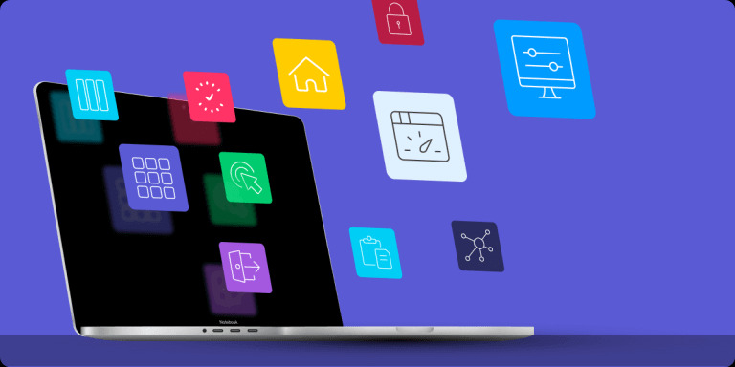
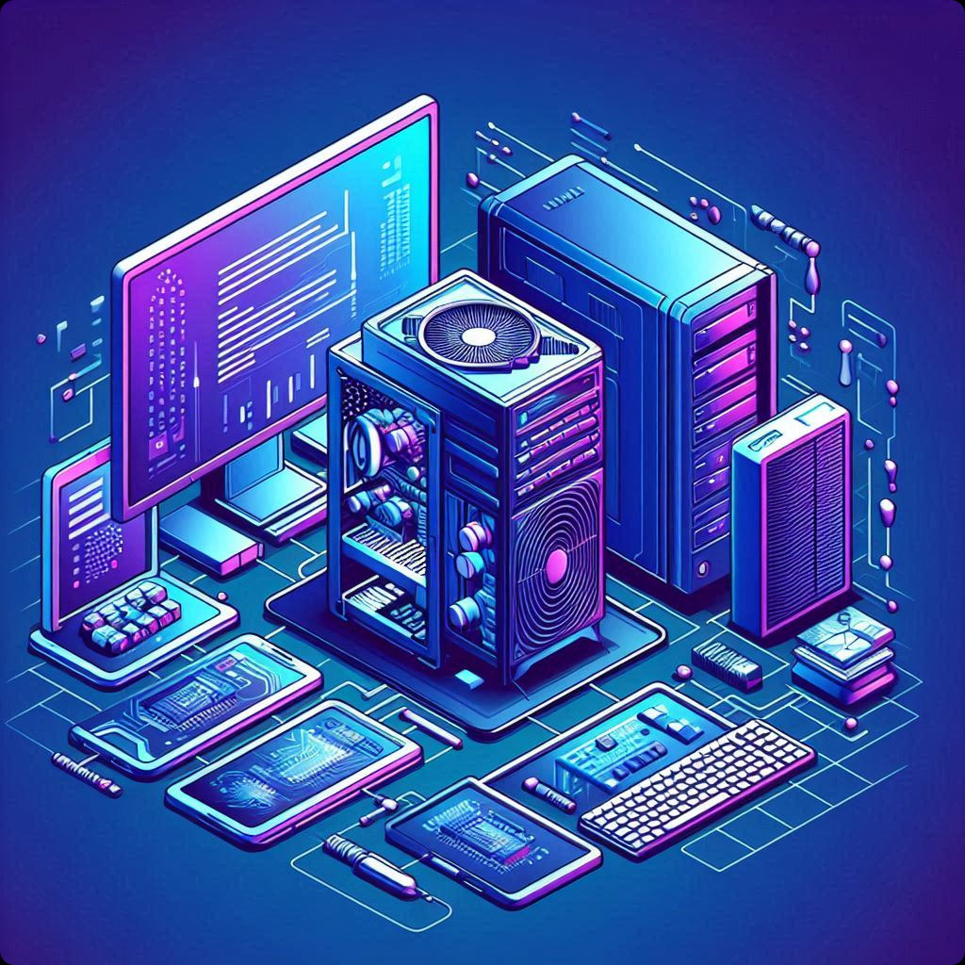
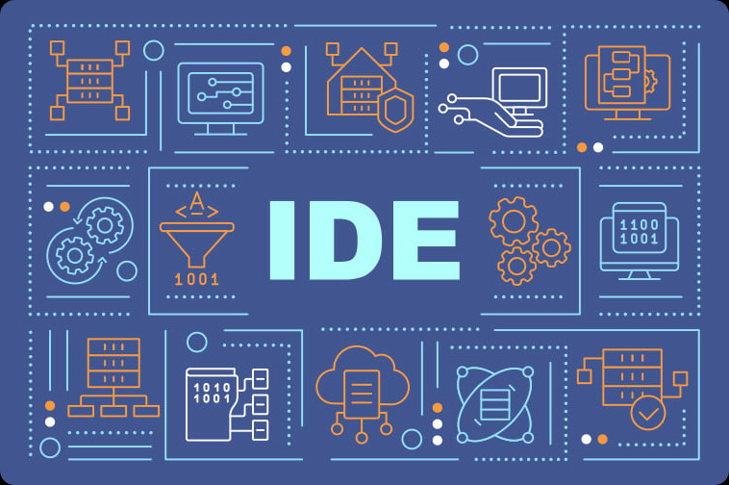
Classificação do Software
1 – Por Funcionalidade:
Software de Aplicação
Software de Sistema
Software de Programação
Realiza tarefas específicas para usuários finais, como editores de texto e navegadores web.
Gerencia os recursos do computador, como sistemas operacionais e drivers.
Ferramentas para o desenvolvimento de outros softwares, como compiladores e IDEs.

Slide 10



Classificação do Software
2 - Por Propósito:
Software Comercial
Software Livre e Código Aberto
Software de Domínio Público
Desenvolvido e vendido por empresas para fins lucrativos.
Uso, modificação e distribuição livre (ex: Linux, Firefox).
Disponibilizado gratuitamente sem restrições.

Slide 11
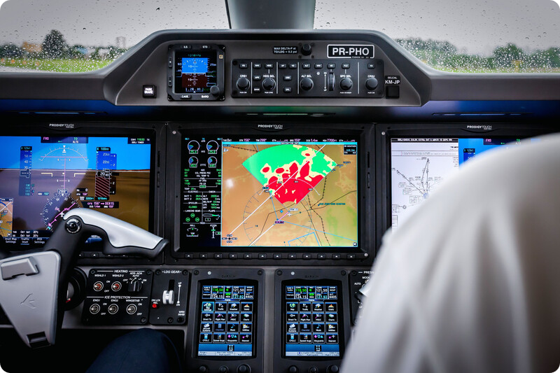
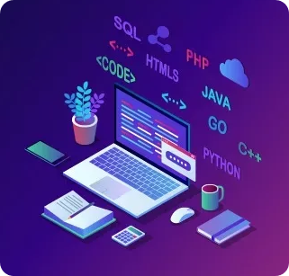

Classificação do Software
2 - Por Características Técnicas:
Software Embarcado
Software Web
Software Móvel
Executado em dispositivos com recursos limitados, como microcontroladores.
Acessível através de navegadores web, como Gmail e Facebook.
Projetado especificamente para dispositivos móveis, como aplicativos Android e iOS.

Slide 12
Plano de Projeto de Software
Um plano de projeto de software é um documento que define o escopo, o cronograma, os recursos e as
estratégias para o desenvolvimento de um software.
Elementos Essenciais:
Descrição do Projeto
Gerenciamento de Escopo
Define os objetivos, funcionalidades e requisitos do software.
Determina o que será incluído e excluído do projeto.
Cronograma
Estimativa de Recursos
Estabelece prazos realistas para as etapas do desenvolvimento.
Define os recursos humanos, materiais e financeiros necessários.

Slide 13
Plano de Projeto de Software
Estratégia de Desenvolvimento
Plano de Gestão de Riscos
Define a metodologia e as práticas a serem utilizadas.
Identifica e estabelece medidas para lidar com potenciais riscos.
Plano de Qualidade
Plano de Comunicação
Define os padrões de qualidade e os métodos de teste.
Estabelece canais e estratégias para a comunicação entre as partes interessadas.

Slide 14
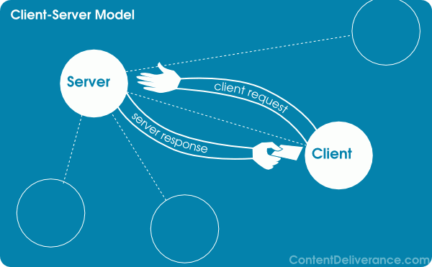
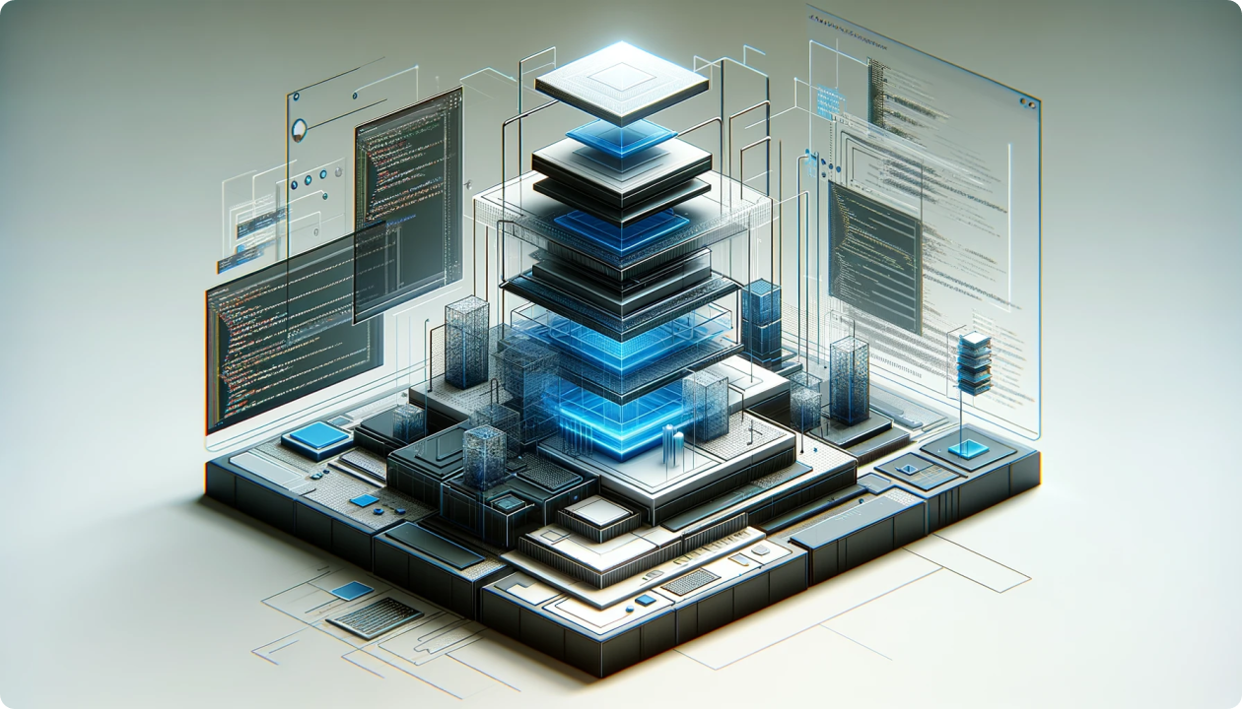
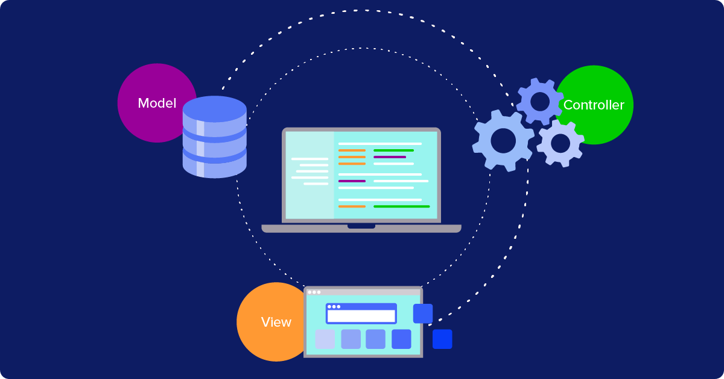
Os 3 Principais Padrões de Arquitetura Web
Cliente-Servidor
Camadas de Software
Modelo MVC
Divide a aplicação em cliente e servidor, com o cliente exibindo a interface e o servidor processando as requisições.
Organiza o software em camadas com responsabilidade específicas, facilitando modularidade, reutilização e manutenção.
Separa a lógica de negócio (Model), interface do usuário (View) e controle (Controller) em componentes distintos.
Estes padrões oferecem benefícios como escalabilidade, flexibilidade, segurança, modularidade e testabilidade.

Slide 15
FIM

Slide 16
Referências
PRESSMAN, Roger S. Engenharia de software: uma abordagem abrangente. 8. ed. Porto Alegre: Bookman, 2010.
SOMMERVILLE, Ian. Engenharia de software. 9. ed. Rio de Janeiro: Editora LTC, 2011.
MYERS, Glenn. Teste de software: conceitos e técnicas. 2. ed. Porto Alegre: Bookman, 2012.
ZUSER, Paul. Documentação de software: um guia prático. 2. ed. São Paulo: Editora Novatec, 2011.
TRUECHANGE. Você conhece quais são os padrões e tipos de arquiteturas de software? 2024. Disponível em: https://truechange.com.br/blog/tipos-de-arquiteturas-de-software/. Acesso em: 03 jun. 2024.
ROCK CONTENT. Rock Content. Acesso em: 03 jun. 2024.
TECNOBLOG. Software e Apps. https://tecnoblog.net/tema/software-apps/. Acesso em: 03 jun. 2024.

